Slide 1






NHIỆT LIỆT CHÀO MỪNG QUÝ
THẦY CÔ GIÁO VỀ DỰ GIỜ
LỚP 11A8
Giáo viên : LÊ TRỌNG BÌNH.
Tổ: Toán – Tin.
Trường: THPT Xuân Diệu.

Slide 2





Slide 3






1.
2.
3.
4.

Slide 4


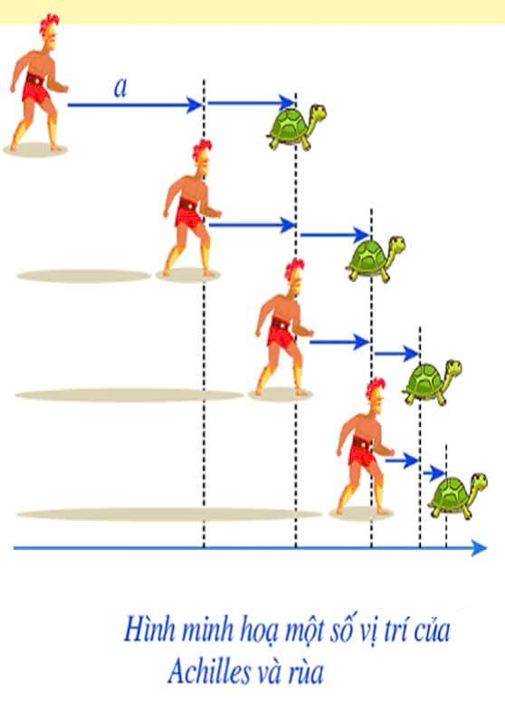

Nghịch lí Zeno: Thần Achilles (là một nhân vật trong thần thoại Hy Lạp, được mô tả là có thể chạy nhanh như gió) đuổi theo một con rùa trên một đường thẳng. Vị trí xuất phát của Achilles là A₁, cách vị trí xuất phát R₁ của rùa một quảng đường có chiều dài là a (H 5.1). Zeno lí luận rằng, mặc dù chạy nhanh hơn rùa nhưng Achilles không bao giờ đuổi kịp rùa.
Nghịch lí Achilles đuổi rùa được coi là thúc đẩy sự hình thành khái niệm giới hạn, một công cụ thiết yếu của Toán học.

Slide 5













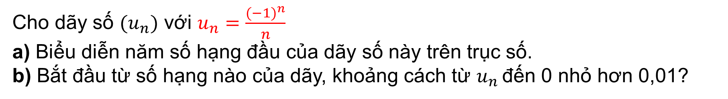
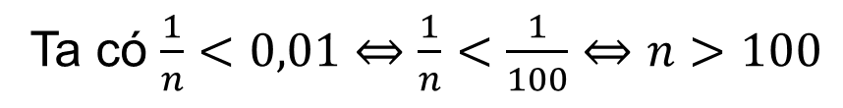
HĐ1. Nhận biết dãy có giới hạn là 0
Cho dãy số ${(u}_{n})$ với $u_{n}=\frac{{(−1)}^{n}}{n}$
a) Biểu diễn năm số hạng đầu của dãy số này trên trục số.
b) Bắt đầu từ số hạng nào của dãy, khoảng cách từ $u_{n}$ đến 0 nhỏ hơn 0,01?
a)
b) Khoảng cách từ $u_{n}$ đến 0 là $\left|u_{n}−0\right|=\left|\frac{{\left(−1\right)}^{n}}{n}\right|=\frac{1}{n}, {∀\text{n}∈ℕ}^{∗}$
Ta có $\frac{1}{n}<0,01⇔\frac{1}{n}<\frac{1}{100}⇔n>100$
Vậy từ số hạng $101$ của dãy trở đi thì khoảng cách từ $u_{n}$ đến 0 nhỏ hơn 0,01

Slide 6






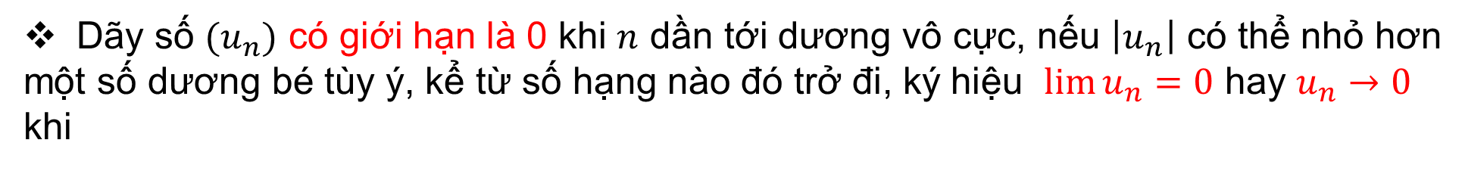
Dãy số ${(u}_{n})$ có giới hạn là 0 khi $n$ dần tới dương vô cực, nếu $\left|u_{n}\right|$ có thể nhỏ hơn
một số dương bé tùy ý, kể từ số hạng nào đó trở đi, ký hiệu $\lim{u_{n}}=0$ hay $u_{n}→0$ khi
Xét dãy số ${(u}_{n})$ với $u_{n}=\frac{1}{n^{2}}$ . Giải thích vì sao dãy số này có giới hạn là 0?
Dãy số ${(u}_{n})$ có giới hạn là 0 bởi vì $\left|u_{n}\right|=\frac{1}{n^{2}}$ có thể nhỏ hơn một số dương bé tùy ý khi 𝑛 đủ lớn.
Chẳng hạn để $\left|u_{n}\right|$<0,0001 $⇔$ $\frac{1}{n^{2}} <\frac{1}{10000}. Khi đó n^{2}>10000 ⇔n>100$
Vậy từ số hạng $101$ của dãy trở đi có giá trị tuyệt đối nhỏ hơn 0,0001
$lim \frac{1}{n^{k}}=0, k$ nguyên dương; $lim q^{n}=0$ nếu $\left|q\right|<1$
Nếu $\left|u_{n}\right|≤v_{n}$ với mọi $n≥1$ và $lim v_{n}=0$ thì $lim u_{n}=0$

Slide 7





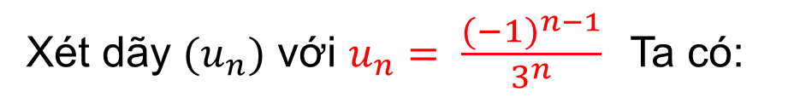
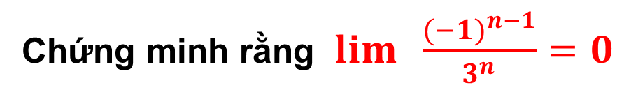
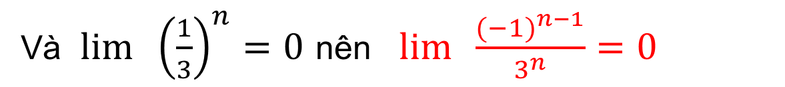
Chứng minh rằng $lim \frac{{(−1)}^{n−1}}{3^{n}}=0$
Xét dãy ${(u}_{n})$ với $u_{n}= \frac{{(−1)}^{n−1}}{3^{n}}$ Ta có:
Và $\lim{{\left(\frac{1}{3}\right)}^{n}}=0$ nên $lim \frac{{(−1)}^{n−1}}{3^{n}}=0$

Slide 8


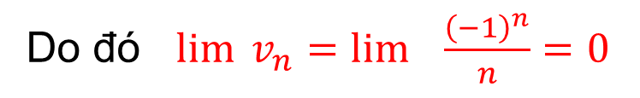
HĐ2. Nhận biết dãy có giới hạn hữu hạn
Cho dãy số ${(u}_{n})$ với $u_{n}=\frac{{n+(−1)}^{n}}{n}$. Xét dãy ${(v}_{n})$ xác định bởi $v_{n}=u_{n}−1$. Tính $lim v_{n}$
Ta có $v_{n}=u_{n}−1=\frac{{n+\left(−1\right)}^{n}}{n}−1=\frac{{n+\left(−1\right)}^{n}−1.n}{n}=\frac{{(−1)}^{n}}{n}$.
Do đó ${lim ⁡v}_{n}=\lim{\frac{{\left(−1\right)}^{n}}{n}}=0$
Dãy số ${(u}_{n})$ có giới hạn là $a$ khi n dần tới dương vô cực, nếu $\lim{{(u}_{n}−a)}=0$, ký hiệu $\lim{u_{n}=a}$ hay $u_{n}→a$ khi

Slide 9






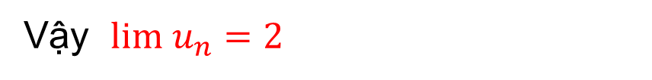
Cho dãy số ${(u}_{n})$ với $u_{n}=\frac{2n+1}{n}$. CMR $lim u_{n}=2$
Ta có $lim \left(u_{n}−2\right)=lim \left(\frac{2n+1}{n}−2\right)=lim{\frac{1}{n}}=0$
Vậy $lim u_{n}=2$

Slide 10
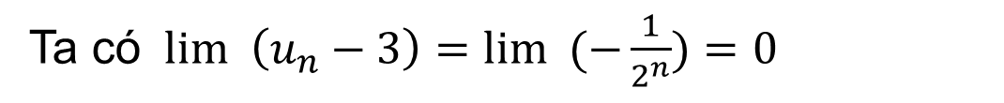

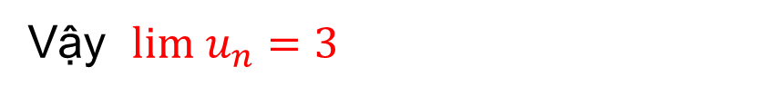
    Nếu $u_{n}=c$ ($c$ là hằng số) thì $lim u_{n}=c$
Cho dãy số ${(u}_{n})$ với $u_{n}=\frac{3.2^{n}−1}{2^{n}}$. Chứng minh rằng $lim u_{n}=3$
Ta có $lim \left(u_{n}−3\right)=\lim{(−\frac{1}{2^{n}})}=0$
Vậy $lim u_{n}=3$

Slide 11




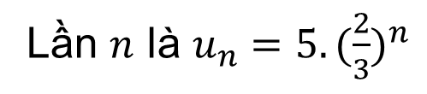
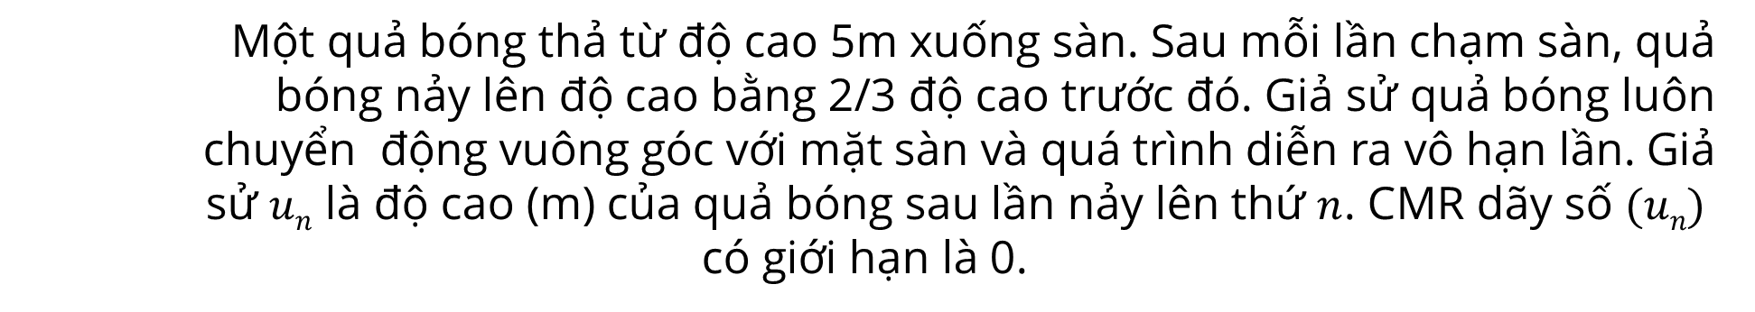
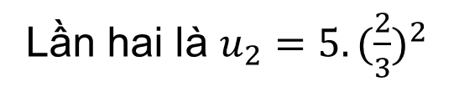
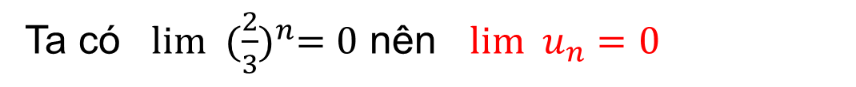
Một quả bóng thả từ độ cao 5m xuống sàn. Sau mỗi lần chạm sàn, quả bóng nảy lên độ cao bằng 2/3 độ cao trước đó. Giả sử quả bóng luôn
chuyển động vuông góc với mặt sàn và quá trình diễn ra vô hạn lần. Giả sử $un$ là độ cao (m) của quả bóng sau lần nảy lên thứ $n$. CMR dãy số $(un)$
có giới hạn là 0.
Sau lần nảy thứ nhất, bóng có độ cao là $u_{1}=5.\frac{2}{3}$ ;
Lần hai là $u_{2}=5.{(\frac{2}{3})}^{2}$
Lần ba là $u_{3}=5.{(\frac{2}{3})}^{3}$
…
Lần $n$ là $u_{n}=5.{(\frac{2}{3})}^{n}$
Ta có $lim {(\frac{2}{3})}^{n}=0$ nên $lim u_{n}=0$

Slide 12

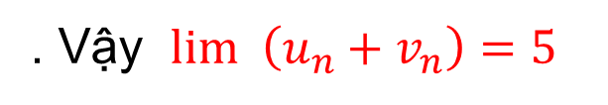
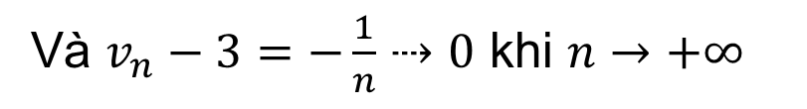

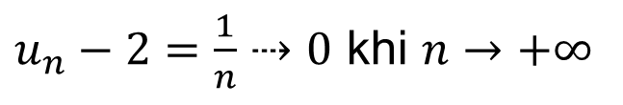


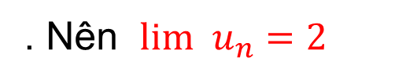


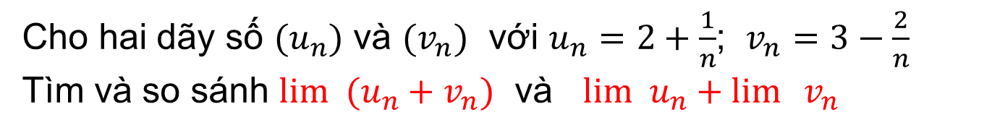

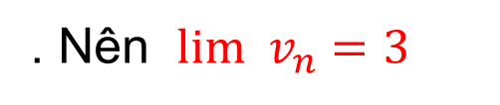
HĐ3. Hình thành quy tắc tính giới hạn
Cho hai dãy số ${(u}_{n})$ và ${(v}_{n})$ với $u_{n}=2+\frac{1}{n}$; $v_{n}=3−\frac{2}{n}$
Tìm và so sánh $lim (u_{n}+v_{n})$ và $lim u_{n}+lim⁡ v_{n}$
. Vậy $lim \left(u_{n}+v_{n}\right)=5$
$$n→+∞$$
$u_{n}−2=\frac{1}{n}⇢0$ khi $n→+∞$
. Nên $lim u_{n}=2$
$$n→+∞$$
Và $v_{n}−3=−\frac{1}{n}⇢0$ khi $n→+∞$
. Nên $lim v_{n}=3$
$$n→+∞$$
Khi đó ta có:
$lim \left(u_{n}+v_{n}\right)=lim u_{n}+lim⁡ v_{n}$
$$n→+∞$$
$$n→+∞$$
$$n→+∞$$

Slide 13
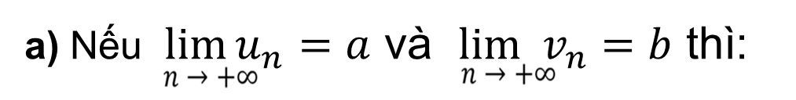


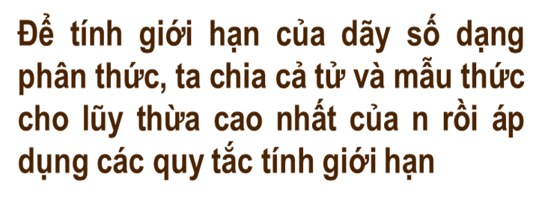


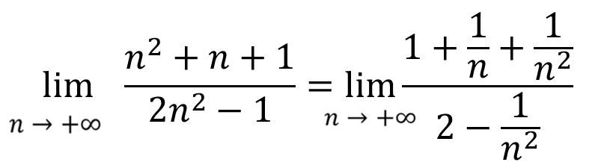

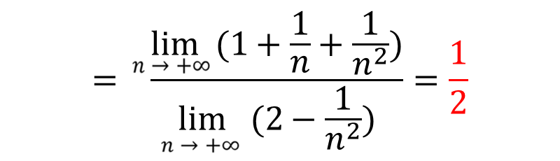

Tìm $lim \frac{n^{2}+n+1}{{2n}^{2}−1}$
Ta có

Slide 14

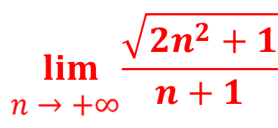


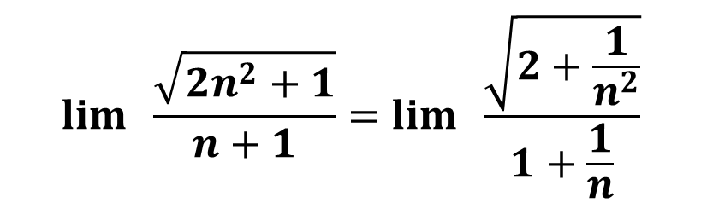
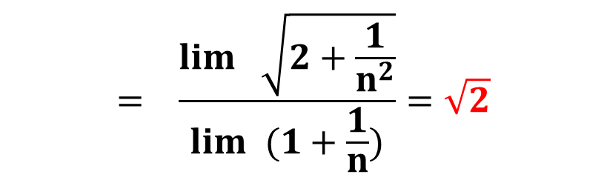

Tìm
$$lim \frac{\sqrt{{2n}^{2}+1}}{n+1}=lim \frac{\sqrt{2+\frac{1}{n^{2}}}}{1+\frac{1}{n}}$$
Ta có
$$= \frac{lim \sqrt{2+\frac{1}{n^{2}}}}{lim (1+\frac{1}{n})}=\sqrt{2}$$

Slide 15

LUYỆN TẬP

Slide 16


Đến giờ câu cá rồi. Các em hãy giúp ông nhé!

Slide 17
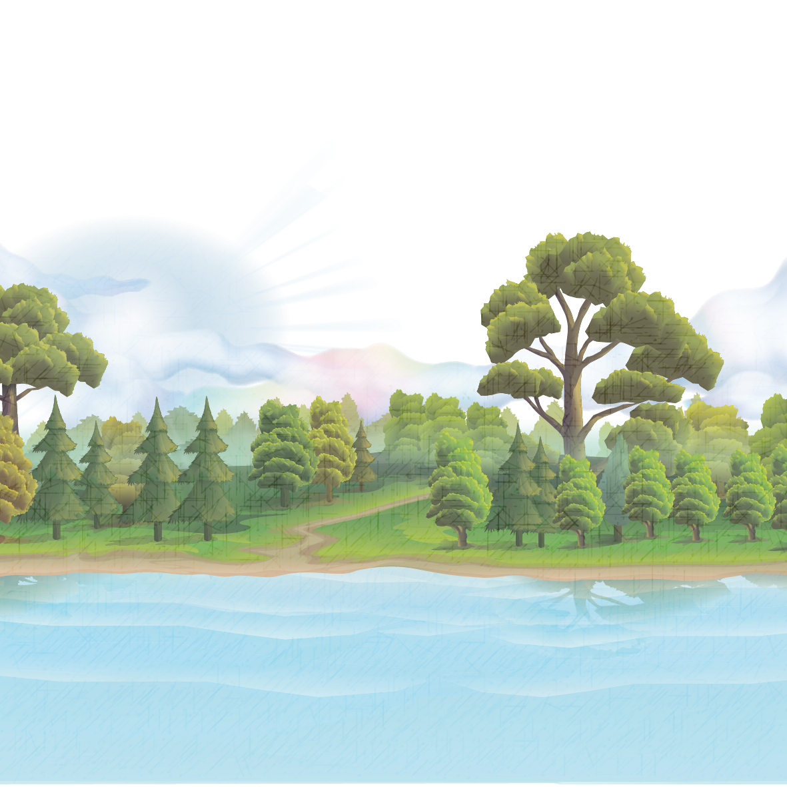
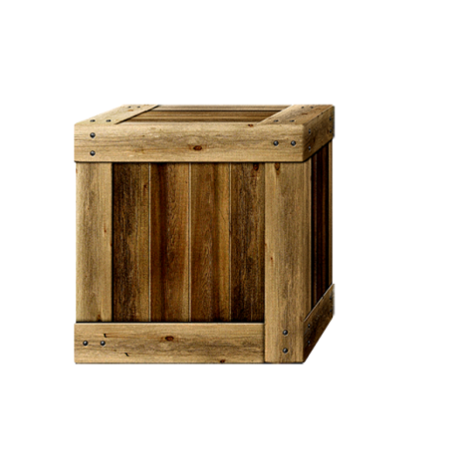











Câu 1. Dãy số nào sau đây có giới hạn 0?
A. $u_{n}=\frac{n}{2}$
C. $u_{n}=n$
B. $u_{n}=\frac{2}{n}$
D. $u_{n}=\sqrt{n}$
A
C
D
Sai mất rồi
B
Sai mất rồi
Sai mất rồi
Notes:
Chọn đáp án bằng cách kích vào từng thùng trên phao

Slide 18




Câu 2. Giá trị của $A= lim\frac{1}{5^{n}}$ bằng:
A. $+∞$
C. 0
B. $−∞$
D. $\frac{1}{5}$
A
B
D
Sai mất rồi
Sai mất rồi
C
Sai mất rồi
Notes:
Chọn đáp án bằng cách kích vào từng thùng trên phao

Slide 19




Câu 3. Giá trị của $A= lim\frac{−2n+1}{2−3n}$ bằng:
A. $\frac{−2}{3}$
C. $\frac{2}{3}$
B. $\frac{1}{2}$
D. -1
A
B
D
Sai mất rồi
Sai mất rồi
C
Sai mất rồi
Notes:
Chọn đáp án bằng cách kích vào từng thùng trên phao

Slide 20




Câu 4. Giá trị của $C=lim\frac{n^{2}+7}{(1−2n)(1+2n)}$ bằng:
A. $\frac{1}{4}$
C. $\frac{1}{2}$
B. $\frac{−1}{4}$
D. 1
A
C
D
Sai mất rồi
B
Sai mất rồi
Sai mất rồi
Notes:
Chọn đáp án bằng cách kích vào từng thùng trên phao

Slide 21
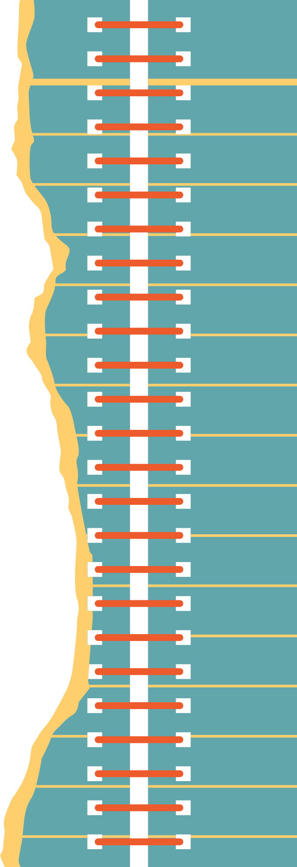



HƯỚNG DẪN VỀ NHÀ
Ôn tập kiến thức đã học
Hoàn thành bài tập trong SGK
Chuẩn bị phần tiếp theo của Bài: Giới hạn của dãy số.

Slide 22

CẢM ƠN QUÝ THẦY CÔ VÀ CÁC BẠN ĐÃ THEO DÕI BÀI GIẢNG!

